Slide 1
ICT ট্রেনিং-২০২০ইং এর Basic ICT Training for Teacher কোর্সের ৩য় ব্যাচের ৯ম কার্যদিবসে UITRCE এর পক্ষ থেকে সবাইকে অনেক অনেক
শুভেচ্ছা
স্বা
গ
ত
ম

Slide 2
মোহাম্মদ মোফাজ্জল হোসেন (মুকুল) , সহকারী শিক্ষক (ICT) , বানিয়াচং আদর্শ উচ্চ বিদ্যালয় , মোবাইল নম্বর- ০১৭২২৯১৭৯১৮E-mail: mofazzal.hossain1985@gmail.com

Slide 3
পরিচিতি
মোহাম্মদ মোফাজ্জল হোসেন (মুকুল)
সহকারী শিক্ষক
বানিয়াচং আর্দশ উচ্চ বিদ্যালয়
মোবাইলঃ ০১৭২২ ৯১৭ ৯১৮
E-mail: mofazzal.hossain1985@gmail.com
পাঠ পরিচিতি
শ্রেণিঃ নবম-দশম
অধ্যায়ঃ চতুর্দশ
পাঠঃ প্রতিসাম্যতা রেখার সংখ্যা নির্ণয়
সময় : ৪০ মিনিট।

Slide 4
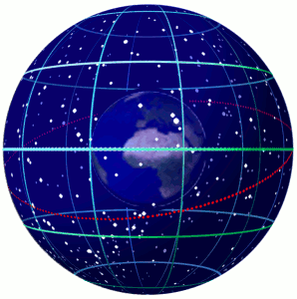

Slide 5
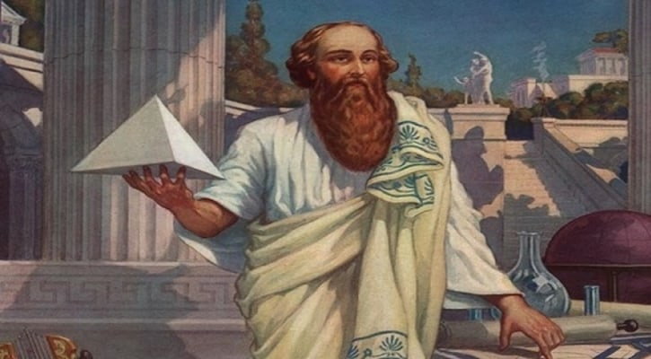
-: পরিচিতি :-
শ্রেণি : ৯ম/ ১০ম
বিষয় : গণিত
অধ্যায় : পরিমিতি
পাঠের বিষয় : বেলনের আয়তন নির্ণয়
সময় : ৪০ মিনিট
মোহাম্মদ মোফাজ্জল হোসেন
সহকারী শিক্ষক (ICT)
বানিয়াচং আর্দশ উচ্চ বিদ্যালয়
মোবাইলঃ ০১৭২২ ৯১৭ ৯১৮
E-mail: mofazzal.hossain1985@gmail.com

Slide 6
এসো আমরা একটি ছবি দেখি
তোমরা বলতে পার এগুলো কীসের ছবি ?
বেলন
সিলন্ডার

Slide 7
আজকের পাঠঃ
বেলন

Slide 8
শিখনফলঃ
এ পাঠ শেষে শিক্ষার্থীরা –
বেলনের ভূমির ক্ষেত্রফল নির্ণয় করতে পারবে ।
বেলনের বক্রতলের ক্ষেত্রফল নির্ণয় করতে পারবে ।
বেলনের সমগ্রতলের ক্ষেত্রফল নির্ণয় করতে পারবে ।
বেলনের আয়তন নির্ণয় করতে পারবে ।

Slide 9
বেলনঃ কোনো আয়তক্ষেত্রের যে কোনো বাহুকে অক্ষ ধরে আয়তক্ষেত্রটিকে ঐ বাহুর চারিদিকে ঘোরালে যে ঘনবস্তুর সৃষ্টির হয় তাকে সমবৃত্তভূমিক বেলন বা সিলিন্ডার বলে ।
অক্ষ
আয়তক্ষেত্র
আমরা আগের অধ্যায়ে বৃত্ত ও আয়তক্ষেত্র সম্পর্কে জেনেছি।
চিত্রঃ বেলন/সিলিন্ডার

Slide 10
বেলনের বিভিন্ন অংশঃ
বৃত্তাকার তল
উচ্চতা
বেলনের বক্রপৃষ্ঠ
বৃত্তাকার তল

Slide 11
বৃত্তাকার ভূমির ক্ষেত্রফল নির্ণয়ঃ
বৃত্তাকার ভূমির ক্ষেত্রফল = ${πr}^{2}$
ভূমির পরিধি= $2πr$
এখানে, দুটি বৃত্ত ও দুটি আয়তক্ষেত্র রয়েছে।
সুতরাং, দুটি বৃত্ত বা প্রান্ততলের ক্ষেত্রফল=2${πr}^{2}$ বর্গ একক
$$πrh$$
$$πrh$$
r
A
B
বৃত্তাকার ভূমির ব্যাসার্ধ AB = r ,

Slide 12
বেলনের পৃষ্ঠের ক্ষেত্রফল নির্ণয়ঃ
উচ্চতা= h
ভূমির পরিধি = $2πr$
বক্রপৃষ্ঠের ক্ষেত্রফল = ভূমির পরিধি $×$উচ্চতা
= $2πr$ $×$ h
= $2πr$h

Slide 13
বেলনের সমগ্র তলের ক্ষেত্রফল নির্ণয়ঃ
$${πr}^{2}$$
বেলনের সমগ্র তলের ক্ষেত্রফল
= ভূমির ক্ষেত্রফল + বক্রপৃষ্ঠের ক্ষেত্রফল + ভূমির ক্ষেত্রফল
= + +
= ${2πr}^{2}$ + $2πrh$
= $2πr( r+h )$
$$2πrh$$
$${πr}^{2}$$

Slide 14
বেলনের আয়তন নির্ণয়ঃ
$${πr}^{2}$$
h
বেলনের আয়তন = ভূমির ক্ষেত্রফল $×$ উচ্চতা
= $×$
= ${πr}^{2}$h

Slide 15
এক নজরে বেলনের সূত্রঃ
বেলনের বক্রপৃষ্ঠের ক্ষেত্রফল = $2πr$h
বেলনের সমগ্র তলের ক্ষেত্রফল = $2πr\left( r+h \right)$
বেলনের আয়তন = ${πr}^{2}$h

Slide 16
একক কাজঃ
গাণিতিক সমস্যাঃ একটি সমবৃত্তভূমিক বেলনের উচ্চতা 10 সে.মি. এবং ভূমির ব্যাসার্ধ 7 সে.মি. হলে বেলনের আয়তন নির্ণয় করো ।
h = 10 সে.মি.
সমাধানঃ ধরি , বেলনের উচ্চতা h = 10 সে.মি.
ভূমির বাসার্ধ r = 7 সে.মি.
আমরা জানি ,
বেলনের আয়তন = ${πr}^{2}$h
= $3.1416 ×$ $7^{2}$ $×\text{10}$ ঘন সে.মি.
= 1539.38 ঘন সে.মি. ( প্রায় )
r = 7 সে.মি.

Slide 17
মূল্যায়নঃ
০১। বেলন কাকে বলে ?
০২। বেলনের আয়তন নির্ণয়ের সূত্রটি লিখ ।
০৩। বেলনের বক্রতলের ক্ষেত্রফল নির্ণয়ের সূত্রটি লিখ ।

Slide 18
বাড়ির কাজঃ
গাণিতিক সমস্যাঃ একটি সমবৃত্তভূমিক বেলনের উচ্চতা 6 সে.মি.এবং ভূমির ব্যাসার্ধ 12 সে.মি. হলে বেলনের
সমগ্র তলের ক্ষেত্রফল নির্ণয় করো ।

